Slide 1
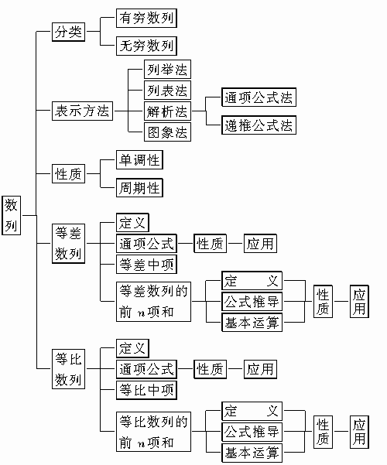
数列
知识体系

Slide 2
第1课时 数列的基本概念

Slide 3
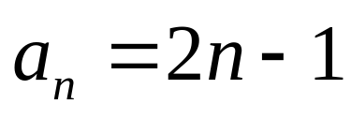
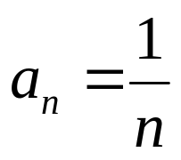
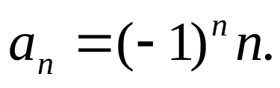
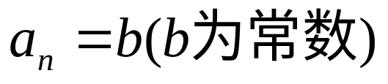
一.数列的基本概念
1.数列的定义:
按一定的顺序排成的一列数.
2、数列的分类:
（1）根据项数分为：有限数列与无限数列;
（2）有无通项（规律）的数列.
（3）根据增减性可分为：
递增数列：
递减数列：
摆动数列：
常数数列：

Slide 4
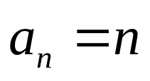
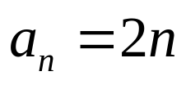
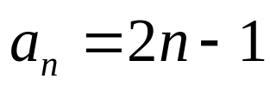
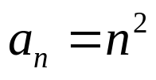
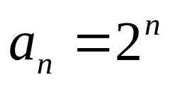
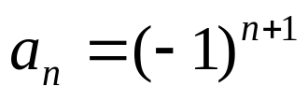
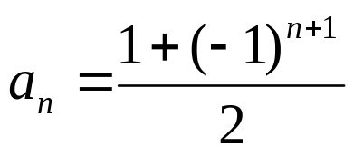
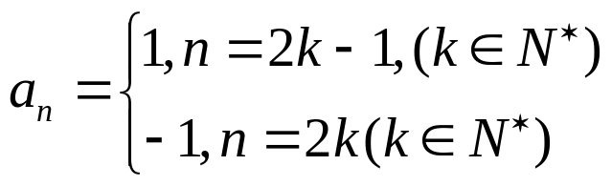
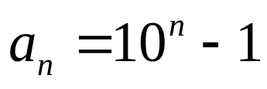
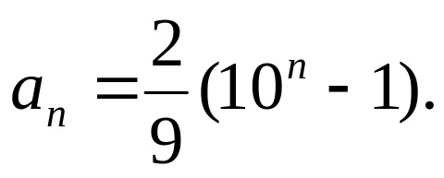
3.有通项（规律）的数列
常见的基本通项
（1） 1，2，3，4，… ;
（2） 2，4, 6 , 8, … ;
（3） 1, 3, 5, 7, … ;
（4） 1, 4， 9， 16， … ;
（5） 2，4，8，16， … ;
（6） 1，-1, 1, -1 … ;
（7） 1, 0, 1 , 0 , … ;
（8） 9, 99, 999 , 9999, … ;
（9） 2, 22, 222, 2222, … ;

Slide 5
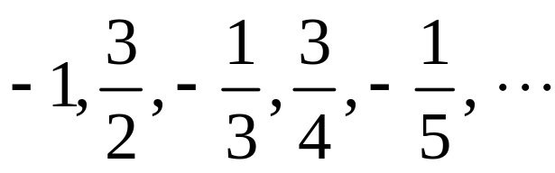
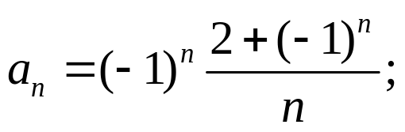
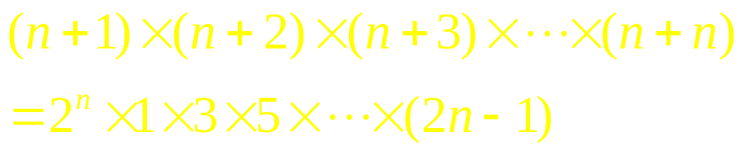
有通项的数列可看做定义域为正自然数的离散函数,因此它具备函数的一系列性质,因此数列常常借助函数的有关性质来研究,当然数列也有其自身的特点.
课堂练习
1.写出下列数列的一个通项

Slide 6
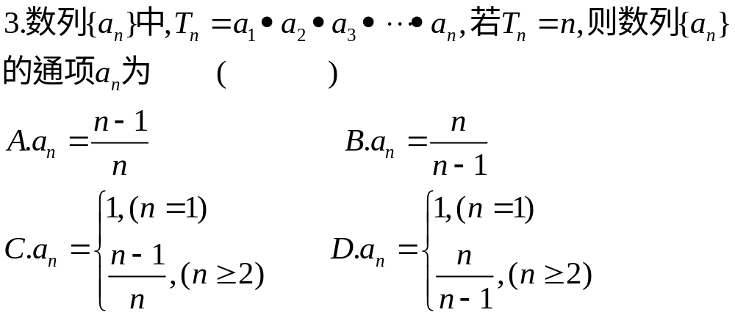
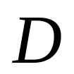

Slide 7
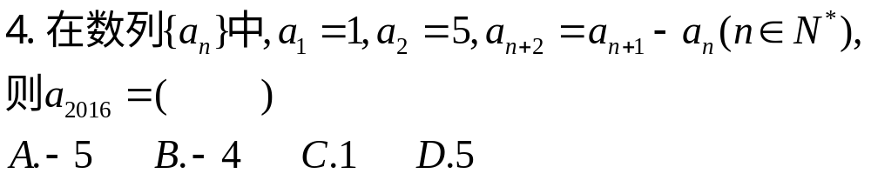

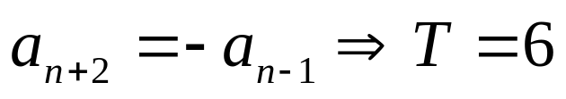

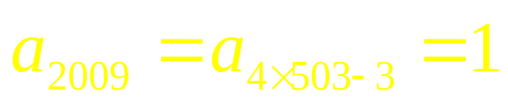
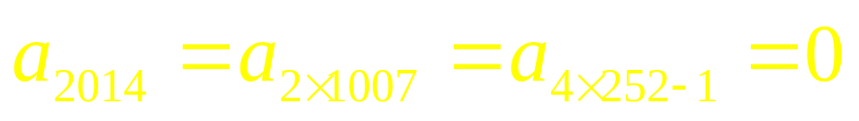
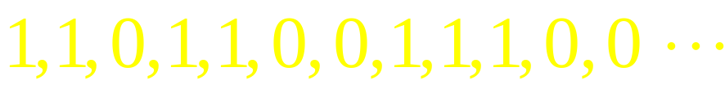
周期数列

Slide 8
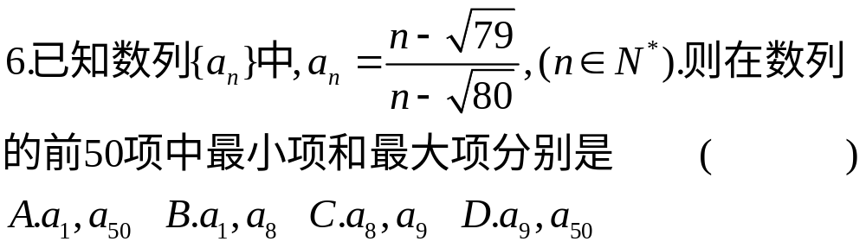

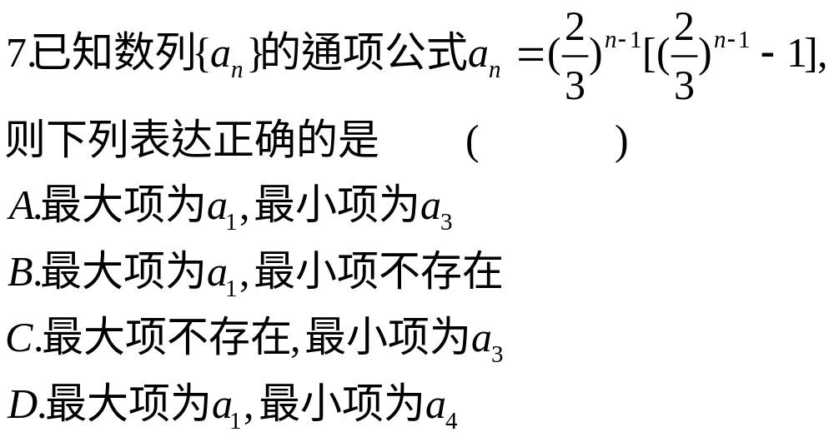


Slide 9
